Slide 1

Урок физики
в 7 классе
(урок-исследование)
Учитель физики
МБОУ Первомайской СОШ
им.А.С.Еремина
Радушкина Марина Александровна

Slide 2

Владея опытом естественных наук,
Изучим все, что есть в подлунном мире,
Тогда лишь станет ясным все вокруг,
И понимание человеческое шире.

Slide 3
1. Из приведенных слов составьте два определения физических величин:
сила, мера, масса, взаимодействия, инертности, характеристика, тел
Сила – характеристика взаимодействия тел.
Масса – мера инертности.
Если верно:0,5 балла
Неверно: 0 баллов

Slide 4
2.Найдите закономерности и разделите на две группы термины:
мензурка, масса, объём, килограмм, кубический метр, весы
Масса, весы, килограмм
Объём, мензурка, кубический метр
Верно: 0,5 балла
Неверно: 0 баллов

Slide 5
Тест
Тест на повторение
Критерии оценивания:
0 ошибок- 2 балла
1 ошибка- 1 балл
2 ошибки – 0,5 балла
3 ошибки – 0 баллов

Slide 6
Вывод
по заданиям теста
Что является причиной изменения скорости тела?
Сила!
А чем сила характеризуется ?
Числовым значением;
направлением в пространстве;
точкой приложения.

Slide 7

Просмотр фрагмента видео фильма «Морозко»

Slide 8
А какие цели мы ставим перед собой?
Что является источником физических знаний?

Slide 9

«На гору десять тянут, под гору один столкнет»
Сила. Явление тяготения.
Сила тяжести.

Slide 10
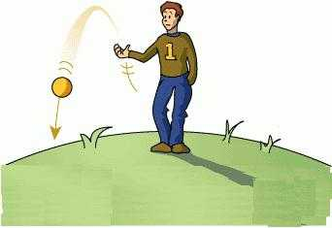
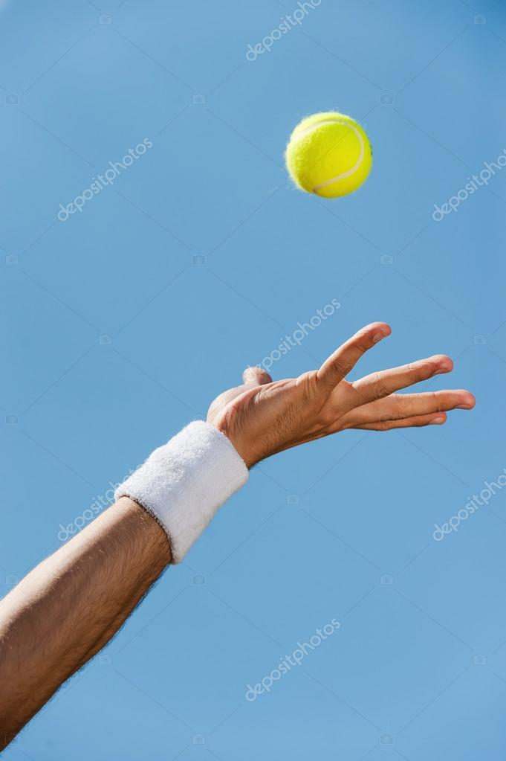
Исследовательская работа № 1.
1. Возьмём теннисный шарик в руки и отпустим его. Что произойдет?
2. Возьмём теннисный шарик в руки
и подкинем его.
Что произойдет?
Что является причиной изменения скорости движения шарика в этих случаях?

Slide 11
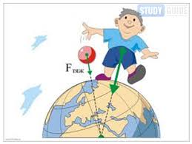
Вывод по исследовательской работе №1
Сила, с которой Земля притягивает к себе тело, называется силой тяжести. Она обозначается буквой F c индексом Fтяж. и направлена к центру Земли.

Slide 12
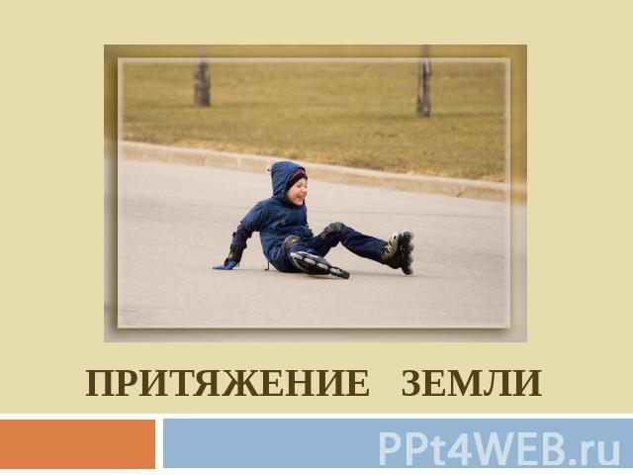
А вы чувствуете притяжение Земли?
Я с детства падал столько раз.
С болью и ушибами подчас.
И у меня уж нет сомнения,
Что это сила притяжения.

Slide 13
Работа в группах
Придумать вопросы по теме урока.
Номинации победителей:
      1 группа:
«Лучший вопрос о силе тяжести» - 1 балл
      2 группа:
«Лучший вопрос о явлении тяготения» - 1 балл

Slide 14
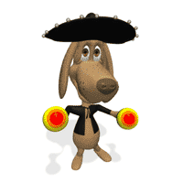
ПОДВИЖНАЯ ФИЗМИНУТКА

Slide 15
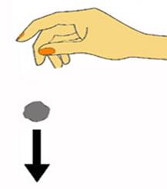
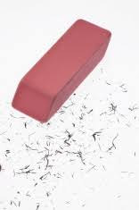
Исследовательская работа № 2.
Лист бумаги сминают в комок и кидают одновременно с ластиком.
Как вы думаете, во всех ли точках на поверхности Земли на тело действует одинаковая сила тяжести?

Slide 16
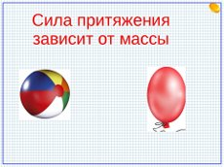
Вывод по исследовательской работе №2.
Сила притяжения зависит от массы тела.
Земной шар немного сплюснут у полюсов, значит, тела, расположенные около полюсов, расположены немного ближе к центру Земли. В связи с этим сила тяжести на полюсе немного больше, чем на экваторе или на других широтах.

Slide 17
Запись в тетради
Сила тяжести зависит:
1) от расстояния между центром Земли и телом;
2) от массы тела.
Притяжение всех тел вселенной друг к другу названо всемирным тяготением.
Сила тяжести – частный случай силы всемирного тяготения.

Slide 18
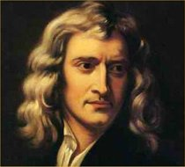
Исаак Ньютон
Согласно этому закону, установленному И. Ньютоном: силы притяжения между телами тем больше, тем больше массы этих тел. Силы притяжения между телами уменьшаются, если увеличивается расстояние между ними.

Slide 19
Единицы измерения силы.
За единицу силы принята сила, которая за время 1 с изменяет скорость тела массой 1 кг на 1 м/с.
В честь английского физика И. Ньютона эта единица называется ньютоном - Н.
Чтобы определить силу тяжести, действующую на тело любой массы, необходимо 9,8 н/кг умножить на массу этого тела.
g-ускорение свободного падения,
g=9,8Н/кг
Fтяж =m*g

Slide 20
Закрепление изученного материала
1. Найдите свою силу тяжести.
Решение: Fт.=m(ученика)*g= m(ученика)*9,8Н/кг
1 балл
2. Найдите, какую силу тяжести вы бы испытывали, находясь на поверхности Луны. И во сколько раз это значение меньше, чем на Земле.
Решение:
F_{л} =mg_{л}, F_{л} =m_{ученика} *1,6=(у каждого свое значение, в зависимости от веса) Н.
F_{з} =mg_{з} , F_{з} =m_{ученика} *9,8=(у каждого свое значение, в зависимости от веса) Н.
3) F_{л} / F_{з} =(у каждого свое значение, в зависимости от веса).
1 балл

Slide 21

Физминутка для глаз
Береги глаза!!!

Slide 22
Самостоятельная работа
1 вариант | 2 вариант
1. Почему сила тяжести на полюсах Земли несколько больше, чем на экваторе и других широтах? | 1. Почему падают на землю капли дождя, крупинки града?
2. Какие тела взаимодействуют при падении камня, движении спутника, автомобиля, парусной лодки? | 2. Какая сила вызывает приливы и отливы в морях и океанах?

Slide 23
Самопроверка и критерии оценивания
1 вариант | 2 вариант
Т.к. Земля «сплюснута» у полюсов, то тела на полюсах находятся несколько ближе к ее центру. 0,5 балла | Земля притягивает к себе тела с силой, называемой силой тяжести и направлена вертикально вниз. 0,5 балла
2.Камень и Земля, камень и воздух. Спутник и Земля, спутник и разреженный воздух. Автомобиль и воздух, колеса автомобиля и полотно дороги. Парус и воздух, корпус лодки и вода. 0,5 балла | 2. Притяжение Земли к Луне вызывает приливы и отливы воды. Огромные массы воды поднимаются в океанах и морях дважды в сутки на много метров. 0,5 балла

Slide 24
Рефлексия
1. Сегодня на уроке я узнал….
2. Самым трудным для меня было…
3. Самым интересным мне показалось…

Slide 25
«Три пути ведут к знанию: путь размышлений – это путь самый благородный, путь подражаний – это путь самый легкий, и путь опыта - это путь самый горький»
Конфуций

Slide 26
Домашнее задание на выбор
I. П. 25.
Выучить опредекления
II. Ответе на вопрос: известно, что авторучка «отказывается» писать на вертикальной плоскости. Проверьте на опыте и объясните, почему так происходит.

